Slide 1




Slide 2


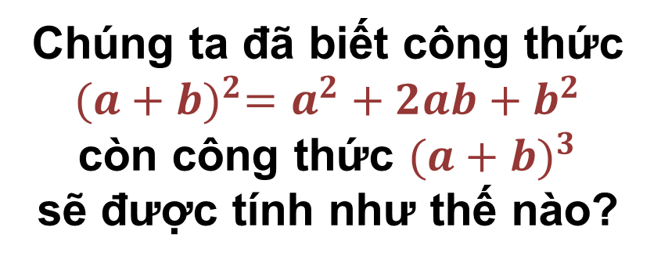
Chúng ta đã biết công thức $${(a+b)}^{2}=a^{2}+2ab+b^{2}$$
còn công thức ${(a+b)}^{3}$
sẽ được tính như thế nào?

Slide 3


1 . LẬP PHƯƠNG CỦA MỘT TỔNG
Lập phương của một tổng.
Với hai số a, b bất kì, thực hiện phép tính (a + b)(a + b)²
Từ đó rút ra liên hệ giữa (a + b)³ và a³ + 3a²b + 3ab² + b³.
Ta có :
Vậy :

Slide 4

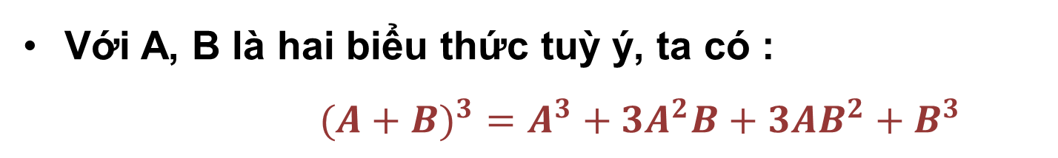
1 . LẬP PHƯƠNG CỦA MỘT TỔNG
Lập phương của một tổng.
Với A, B là hai biểu thức tuỳ ý, ta có : $(A+B)^{3}=A^{3}+3A^{2}B+3AB^{2}+B^{3}$

Slide 5

1 . LẬP PHƯƠNG CỦA MỘT TỔNG
Lập phương của một tổng.
Khai triển :

Slide 6


1 . LẬP PHƯƠNG CỦA MỘT TỔNG
Lập phương của một tổng.
1 . Khai triển :
1
2 . Rút gọn biểu thức

Slide 7


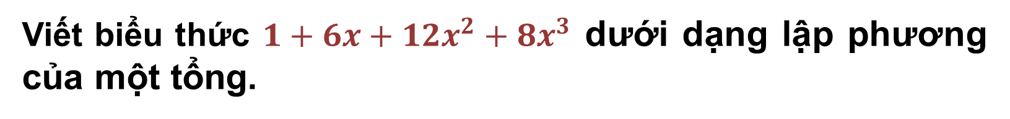
1 . LẬP PHƯƠNG CỦA MỘT TỔNG
Lập phương của một tổng.
Viết biểu thức $1+6x+12x^{2}+8x^{3}$ dưới dạng lập phương của một tổng.
2

Slide 8
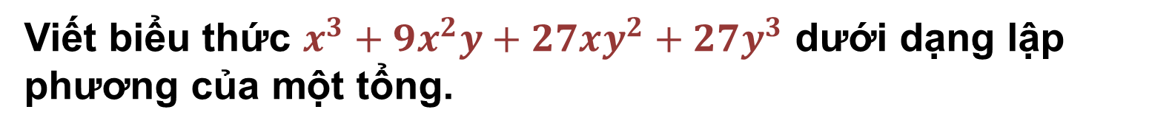
1 . LẬP PHƯƠNG CỦA MỘT TỔNG
Lập phương của một tổng.
Viết biểu thức $x^{3}+9x^{2}y+27xy^{2}+27y^{3}$ dưới dạng lập phương của một tổng.
2

Slide 9

2 . LẬP PHƯƠNG CỦA MỘT HIỆU
Lập phương của một hiệu.
Với hai số a, b bất kì, viết a – b = a + (–b) và áp dụng hằng đẳng thức lập phương của một tổng để tính (a – b)³. Từ đó rút ra liên hệ giữa (a – b)³ và a³ – 3a²b + 3ab² – b³.
Do đó

Slide 10

2 . LẬP PHƯƠNG CỦA MỘT HIỆU
Lập phương của một hiệu.
Với A, B là hai biểu thức tuỳ ý, ta có : $(A−B)^{3}=A^{3}−3A^{2}B+3AB^{2}{−B}^{3}$

Slide 11
2 . LẬP PHƯƠNG CỦA MỘT HIỆU
Lập phương của một hiệu.
Khai triển :
3

Slide 12
2 . LẬP PHƯƠNG CỦA MỘT HIỆU
Lập phương của một hiệu.
3
Khai triển :

Slide 13
2 . LẬP PHƯƠNG CỦA MỘT HIỆU
Lập phương của một hiệu.
Viết biểu thức dưới dạng lập phương của một hiệu
4

Slide 14
2 . LẬP PHƯƠNG CỦA MỘT HIỆU
Lập phương của một hiệu.
Viết biểu thức dưới dạng lập phương của một hiệu
4

Slide 15


2 . LẬP PHƯƠNG CỦA MỘT HIỆU
Lập phương của một hiệu.
Rút gọn biểu thức :
Ta có :

Slide 16




Slide 17

Khai triển :
2.7

Slide 18
Viết các biểu thức sau dưới dạng lập phương của một tổng hoặc một hiệu.
2.8

Slide 19
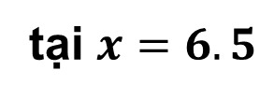
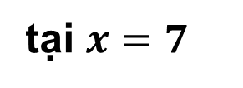
Tính nhanh giá trị của biểu thức:
2.9
tại $x=7$
tại $x=6.5$
Thay x = 7 vào biểu thức (x + 3)³, ta được:
Thay x = 6,5 vào biểu thức (x + 3)³, ta được:

Slide 20
Rút gọn các biểu thức sau :
2.10

Slide 21
2.11
Chứng minh :
Ta có :
Ta có :
Vậy

